Slide 1
DIGITÁLIS HITTANÓRA
ÁLDÁS, BÉKESSÉG!
A mai óra témája:
Felelősség és lehetőség:
A talentumok példázata
(Máté evangéliuma 25,14–28)

Slide 2

Imádkozzunk!
Mi Atyánk, aki a mennyekben vagy.
Szenteltessék meg a te neved, jöjjön el a te országod,
legyen meg a te akaratod, amint a mennyben úgy a földön is.
Mindennapi kenyerünket add meg nekünk ma,
És bocsásd meg vétkeinket, minképpen mi is megbocsátunk
az ellenünk vétkezőknek.
És ne vigy minket kísértésbe, de szabadíts meg a gonosztól,
Mert tied az ország, a hatalom, és a dicsőség mindörökké.
Ámen.

Slide 3
Kedves Hittanos Barátom!
A digitális hittanórán szükséged lesz a következőkre:
Internet kapcsolat
Laptop, okostelefon vagy tablet
Hangszóró vagy fülhallgató
Lelkes és nyitott hozzáállásod. ☺
Kérlek, hogy olvasd el a diákon szereplő információkat és kövesd az utasításokat!
Állítsd be a diavetítést és indítsd el a PPT-t!

Slide 4
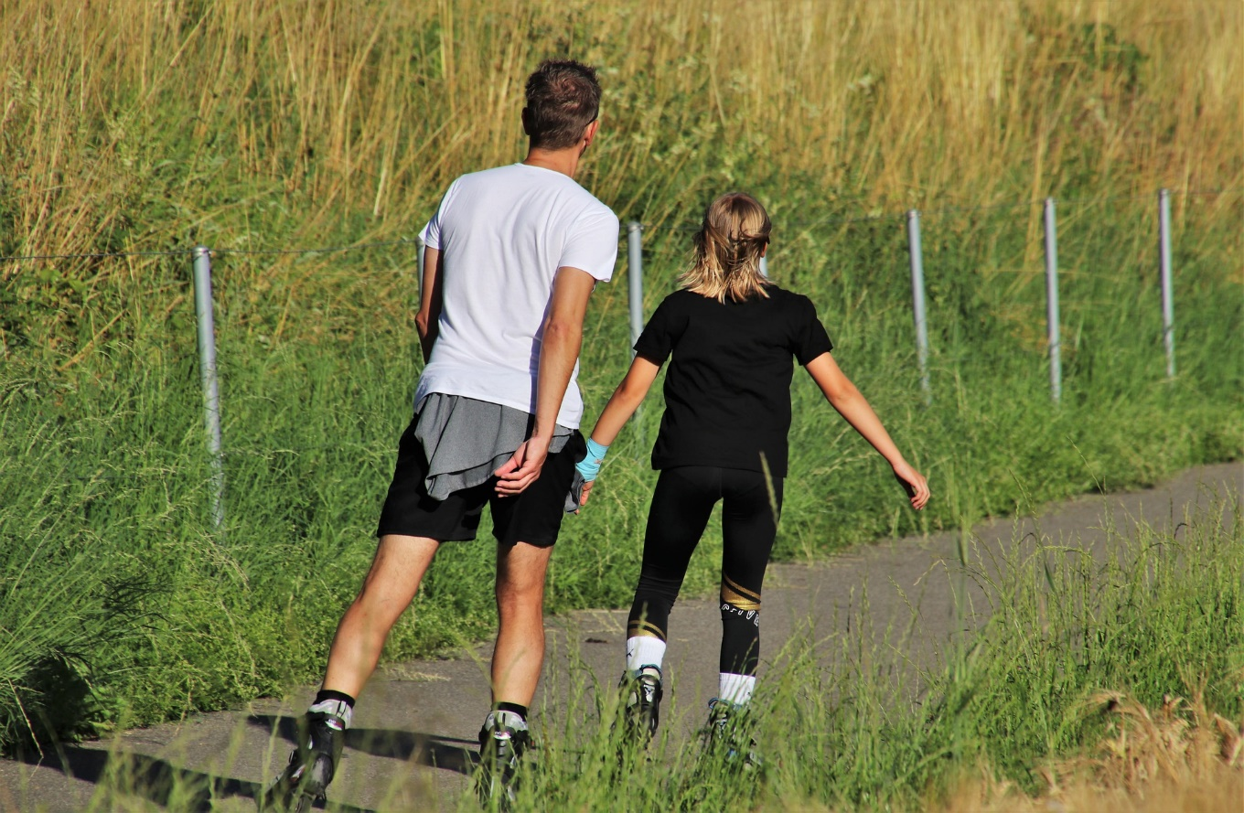
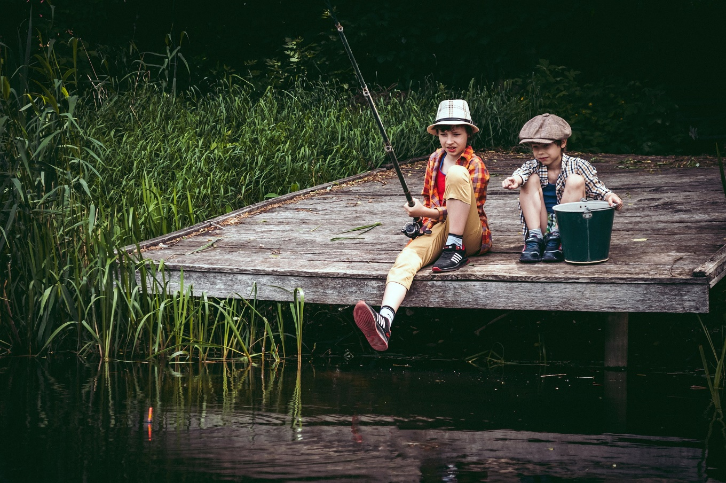
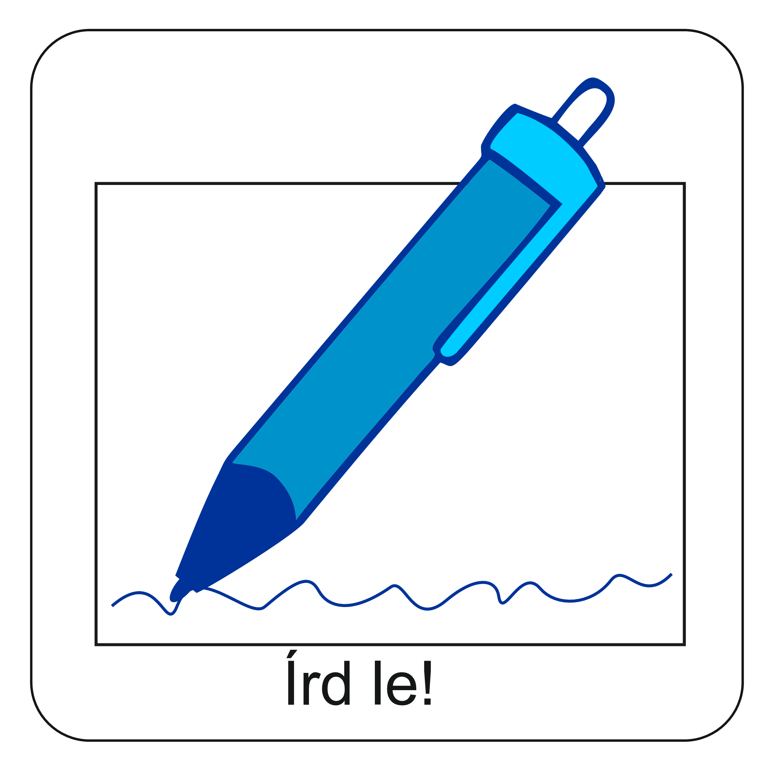
Képzeld el, hogy a szomszédban lakó házaspár megkér arra, hogy szombaton vigyázz a tízéves fiúkra, Patrikra. Mivel fogjátok tölteni a napot?
Isten mindannyiunknak különféle képességeket ajándékoz. A mai órán egy példázat segítségével arról fogunk beszélgetni, hogy Isten miként ad képességeket, és mi a feladatunk ezzel.
Írj le a füzetedbe három olyan tevékenységet, amiben jó vagy, és amit szívesen megtanítanál Partiknak!

Slide 5
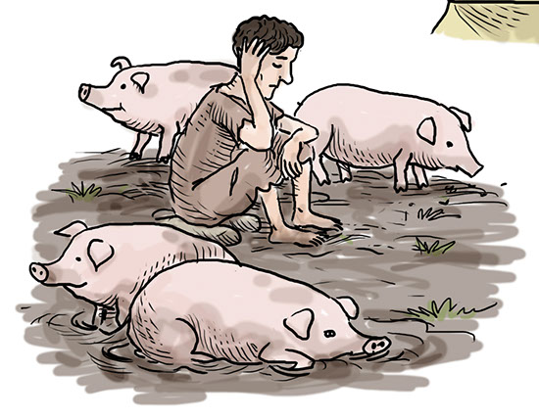
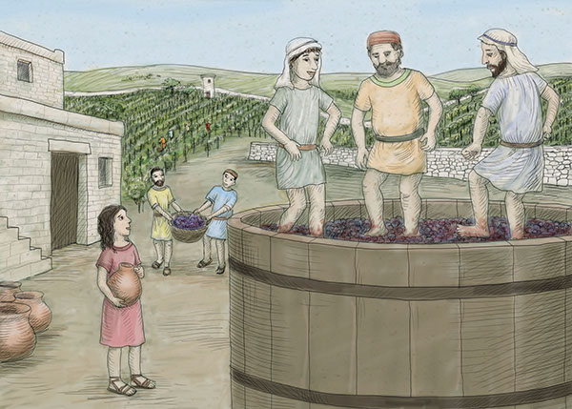
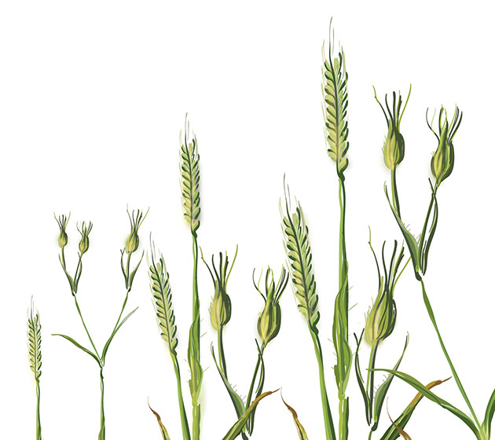

A tékozló fiú
A gonosz szőlőművesek
A búza és a konkoly
Mi az a példázat?
A példázat a Bibliában szereplő történet. Jézust gyakran kérdezték arról, hogy mit jelent Isten akarata szerint élni a mindennapokban. Gyakran úgy adott választ ezekre a kérdésekre, hogy példázatokat mondott. A példázat képes beszéd, amelyet azért használt, hogy az emberek megértsék az üzenetét. A példázatokhoz a korabeli életből vett képeket, hasonlatokat, szófordulatokat alkalmazott.

Slide 6
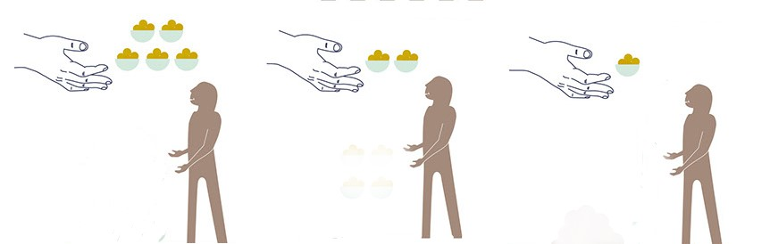
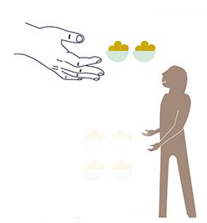
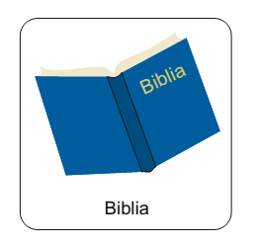
„Mert úgy van ez, mint amikor egy idegenbe készülő ember hívatta szolgáit, és rájuk bízta vagyonát.
Ismerkedj meg Jézus egyik példázatával, amelyet Máté evangéliuma 25. fejezetében olvashatsz:
Az egyiknek adott öt talentumot,
a másiknak kettőt,
a harmadiknak pedig egyet,
kinek-kinek képessége szerint, és elment idegenbe.”

Slide 7
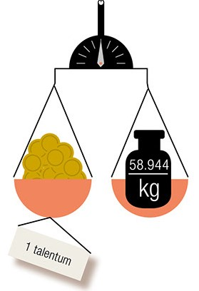

Tudod-e? – Mi az a talentum?
A talentum egy ókori mértékegység volt, amelyet súlyméréshez használtak. A talentum mértéke szerint számolták le az aranyat vagy ezüstöt, amely fizetőeszközként szolgált. Gazdag embernek számított az, akinek az aranyát vagy ezüstjét talentumban lehetett mérni. Az Újszövetség korában egy talentum, mai mértékegységgel kifejezve körülbelül 59 kg­-t jelentett.
Egy napszámos napi munkabére egy drahma volt, ezért egy talentum óriási összeget jelentett egy szolga számára: egy talentumért egy napszámosnak körülbelül 40 évet kellett dolgoznia, vagyis egy egész élet munkabérét jelentette.
1 talentum= 3600 sékel =14 400 drahma

Slide 8
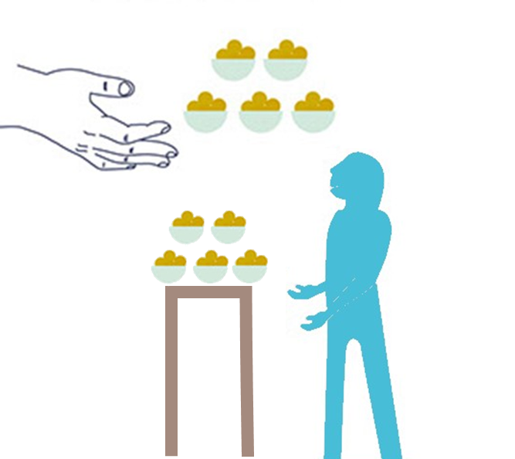
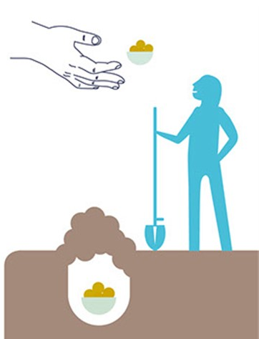
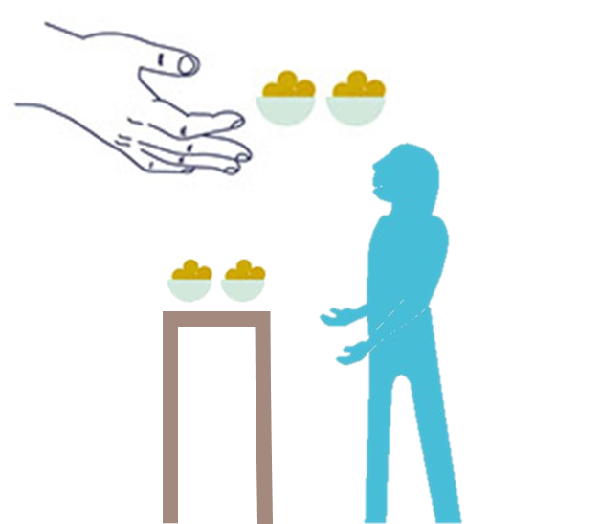
„Aki pedig az egyet kapta, elment, gödröt ásott a földbe, és elrejtette ura pénzét.”
„Az, aki az öt talentumot kapta, azonnal elindult, vállalkozásba fogott vele, és másik ötöt keresett hozzá.”
„Ugyanígy a két talentumos is másik kettőt keresett hozzá.”

Slide 9
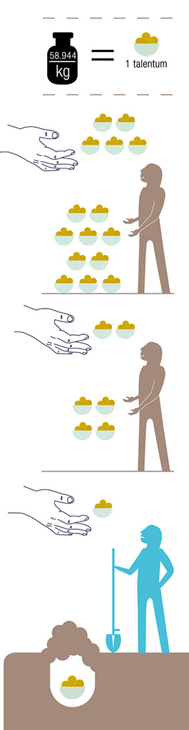
„Hosszú idő múlva azután megjött ezeknek a szolgáknak az ura, és számadást tartott velük.
Eljött az, aki az öt talentumot kapta, hozott másik öt talentumot, és így szólt:”
„Uram, öt talentumot bíztál rám: nézd, másik öt talentumot kerestem.”
„Ura így szólt hozzá:
Jól van, jó és hű szolgám, a kevésen hű voltál, sokat bízok rád ezután, jöjj, és osztozz urad örömében!”

Slide 10
„Eljött az is, aki a két talentumot kapta, és ezt mondta:”
„Uram, két talentumot bíztál rám: nézd, másik két talentumot kerestem.”
„Ura így szólt hozzá:
Jól van, jó és hű szolgám, a kevésen hű voltál, sokat bízok rád ezután, jöjj, és osztozz urad örömében!”

Slide 11
„És amikor eljött az, aki az egy talentumot kapta, ezt mondta:
„Ura így válaszolt neki:
Te gonosz és rest szolga, tudtad, hogy ott is aratok, ahol nem vetettem, és onnan is gyűjtök, ahova nem szórtam?
„Uram, tudtam, hogy könyörtelen ember vagy, aki ott is aratsz, ahol nem vetettél, és onnan is gyűjtesz, ahová nem szórtál.
Ezért el kellett volna vinned a pénzemet a pénzváltókhoz, és amikor megjöttem, kamatostul kaptam volna vissza azt, ami az enyém. Vegyétek el tőle a talentumot, és adjátok annak, akinek tíz talentuma van!”
Félelmemben elmentem tehát, és elástam a talentumodat a földbe: nézd, itt van az, ami a tied.”

Slide 12
Miről szól a talentumok példázata?
A talentum azokat a képességeket, lehetőségeket, eszközöket jelenti, amelyeket Isten adott az embernek. Olyan képességek, lehetőségek, amelyeket az életünkben, a ránk bízott feladatainkban felhasználhatunk. Ezek a képességek nagyon értékesek. Jézus a kor legnagyobb értékével, talentummal jelzi az értéküket.
A gazda Istent jelenti. Ő az, Aki a szolgáinak, azaz nekünk, embereknek a talentumokat, tehát a lehetőségeket adja. Minden szolga kapott valamennyi talentumot, de nem mindenki ugyanannyit. Mindenkinek csak a sajátjával kellett foglalkoznia.

Slide 13
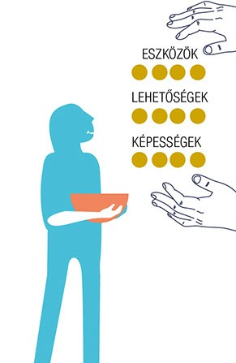

Miről szól a talentumok példázata?
Minden emberi életnek van célja és értelme. Ezek megvalósításához Isten eszközül adta a talentumokat. Van, aki jól bánik a szavakkal, mások szívesen és ügyesen terveznek. Vannak emberek, akik erősek, segítőkészek, el tudnak magyarázni nehéz témákat is. Isten sokféle képességet adott az embereknek. Mindenkinek a saját talentumaira érdemes figyelnie.
Vajon a harmadik szolga miért nem figyelt a saját talentumára? Miért ássa el valaki a tehetségét?
Mit tehetünk azért, hogy ne elássuk, hanem kamatoztassuk a képességeinket?

Slide 14
Elásás helyett kamatoztatás – hogyan?
1. Ahhoz, hogy éljünk a tehetségünkkel és az adottságainkkal le kell győznünk saját kényelmességünket. Le kell mondanunk arról, hogy mindig komfortosan érezzük magunkat.
Komfortzóna
2. Ahhoz, hogy élni tudjunk a tehetségünkkel, át kell lépnünk saját komfortzónánkból, a tanulási zónába. Itt nem lesz minden pillanatban teljes a biztonságérzetünk, azonban lehetőséget adunk magunknak, saját képességeink kamatoztatására.
Tanulási zóna
3. Ha túlzottan bátrak vagyunk, és olyan feladatot vállalunk el, mely meghaladja a képességeinket könnyen a pánikzónába juthatunk, ahol úgy érezzük, hogy nincs az irányításunk alatt az adott helyzet. Ilyenkor automatikusan visszatérünk a komfortzónába.
Pánikzóna

Slide 15
Elásás helyett kamatoztatás – egy példa
1. Bence gyerekkora óta tehetséges zenész. Sosem járt zeneiskolába, de minden héten egyszer-kétszer zongorázik. A zene örömöt okoz számára, számára a zongorázás nem jelent kihívást, hanem ez a saját komfortzónája.
2. Ha Bence beiratkozna a zeneiskolába, többet kellene gyakorolnia és néha kudarcok is érnék gyakorlás közben. Így a komfortzónájából a tanulási zónába lépne, és sokkal jobban kamatoztathatná a tehetségét.
3. Nyár elején Bence elment a városi zongoraversenyre, remélve, hogy akár dobogós helyezést is elérhet. Még el sem kezdődött a verseny, amikor az előtérben a kezébe került a műsorlap. Döbbenten tapasztalta, hogy a legtöbb versenyző az általa választott műveknél sokkal nehezebb programmal készült. Bence teljesen pánikba esett, kicsinek és tehetségtelennek érezte magát. Egy ideig a mosdóban várakozott, majd hazament.
Komfortzóna
Tanulási zóna
Pánikzóna

Slide 16
Rajzold fel a füzetedbe az alábbi ábrát! A dián megjelenő tevékenységek számát írd az ábrára! Hol vannak a határaid? Hol kezdődik a tanulási zónád?
1. Elsősegélynyújtás az utcán
2. Önkénteskedés egy nyári táborban
Komfortzóna
3. Emelt szintű érettségi fizikából
4. Hivatalos levél írása az igazgatónak
5. Részt venni egy református istentiszteleten
Tanulási zóna
6. Cserediákként Angliában
Pánikzóna
7. Köszöntőt mondani egy barátod esküvőjén
8. Egy történelmi regény elolvasása

Slide 17
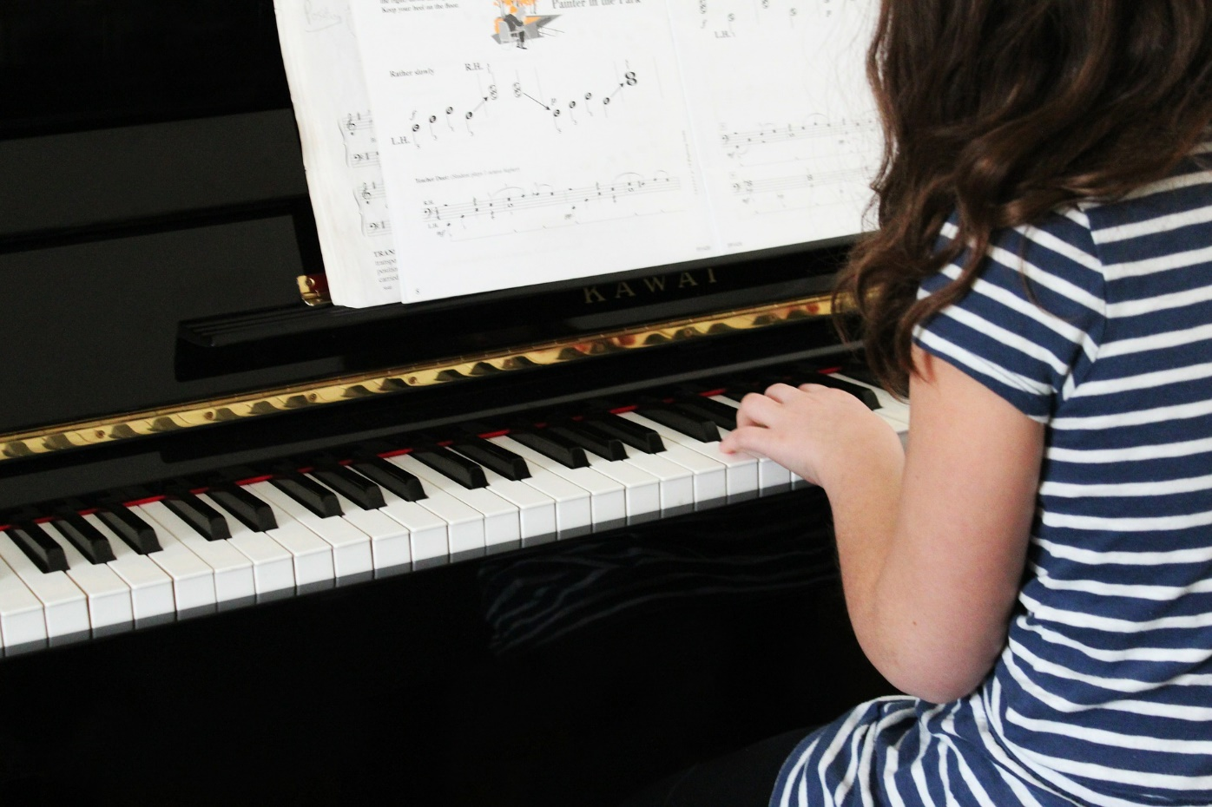
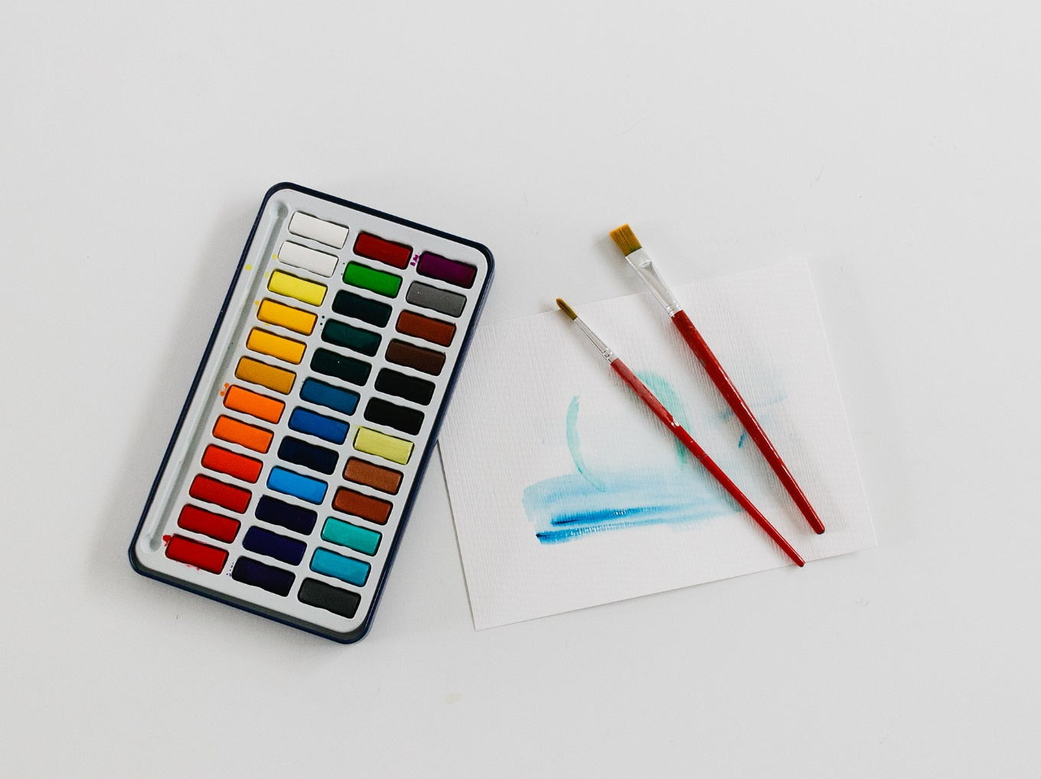

Házi feladat
A tehetség ajándék, nem érdem, de kötelez!
Írj egy 10-12 mondatos fogalmazást a fenti idézetről!
Gondold végig, hogy miben van tehetséged, és milyen feladatod van saját képességeiddel!

Slide 18
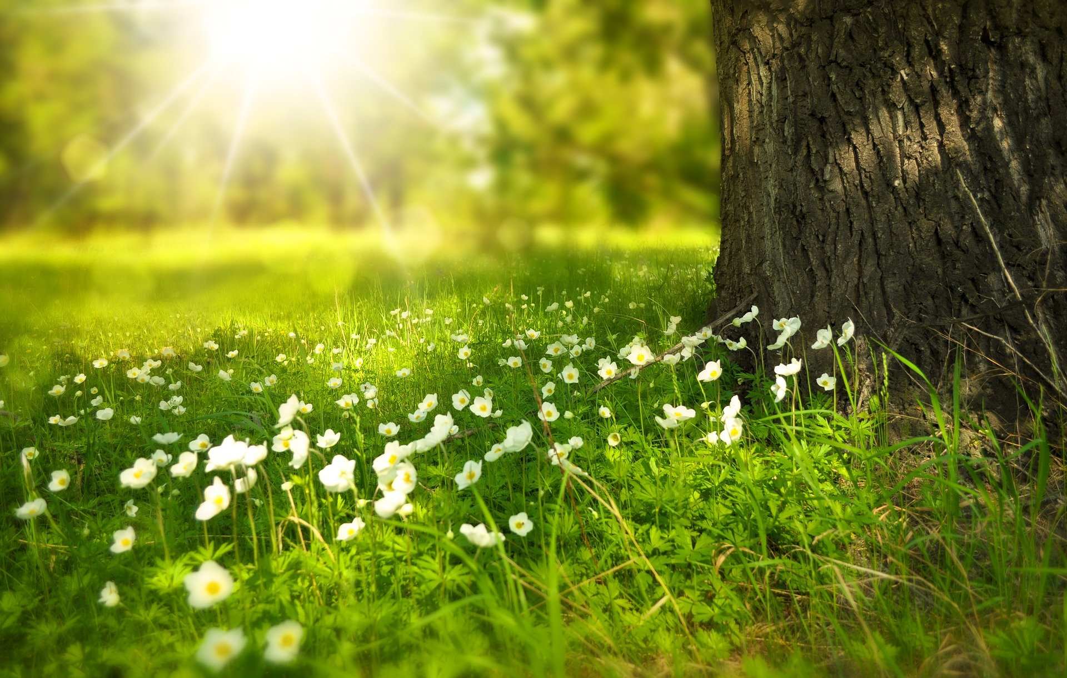
Aranymondás
„Jól van, jó és hű szolgám, a kevésen hű voltál, sokat bízok rád ezután, jöjj, és osztozz urad örömében!”
Mt 25,23

Slide 19

Énekeljünk!
1. Áldd lelkem Istened,
Dicsérd e szent nevet,
Jóságát hanyagul el ne feledd!
Eltörli bűnödet,
Megváltja életed,
Irgalma bekötöz minden sebet.
Oly nagy az ég kicsi földünk felett,
Még nagyobb Istenben a szeretet.
Nem bűneink szerint bánt most velünk megint.
Jósága igazabb hűségre int.
2. Réti virág ma él,
Fújja az őszi szél,
Holnap már lekonyul,
semmit sem ér.
Napjaink mint a por
Szállnak, a szél sodor,
Sok földi hatalom nincs már sehol.
Oly nagy az ég kicsi földünk felett,
Még nagyobb Istenben a szeretet.
Porunkig lehajol,
Az ítélet alól
Felmentő kegyelem igéje szól.
3. Felséges Isten Ő,
A fény és az erő.
Életünk tavasza csak tőle jő.
Áldja őt szép zene,
Angyalok éneke,
Menny és föld öröme, dicsérete.
Oly nagy az ég kicsi földünk felett,
Még nagyobb Istenben a szeretet.
Áldjuk hát mi is Őt!
Tőle kapunk erőt,
Szolgálni szerető színe előtt.
Kattints ide!

Slide 20
Imádkozzunk!
Mi Atyánk, aki a mennyekben vagy.
Szenteltessék meg a te neved, jöjjön el a te országod,
legyen meg a te akaratod, amint a mennyben úgy a földön is.
Mindennapi kenyerünket add meg nekünk ma,
És bocsásd meg vétkeinket, minképpen mi is megbocsátunk
az ellenünk vétkezőknek.
És ne vigy minket kísértésbe, de szabadíts meg a gonosztól,
Mert tied az ország, a hatalom, és a dicsőség mindörökké.
Ámen.
Áldás, békesség!
Kedves Hittanos!
Várunk a következő digitális hittanórára!
Források: pixabay.com, Kodácsy-Simon Eszter: Talentum- a megvalósult tehetség http://real.mtak.hu/83476/1/Talentum___a_megvalosult_tehetseg_u.pdf,

